Slide 1
Русский язык литературное чтение
5
класс
Тема: К.Д. Ушинский.
Рассказы для детей.
«Дедушка»

Slide 2
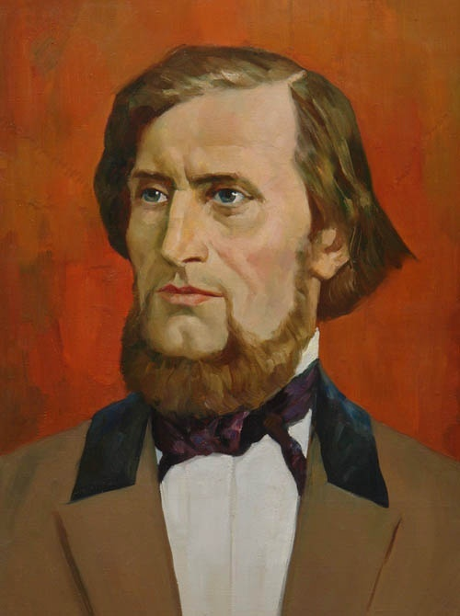
Константин Дмитриевич Ушинский
Дедушка

Slide 3
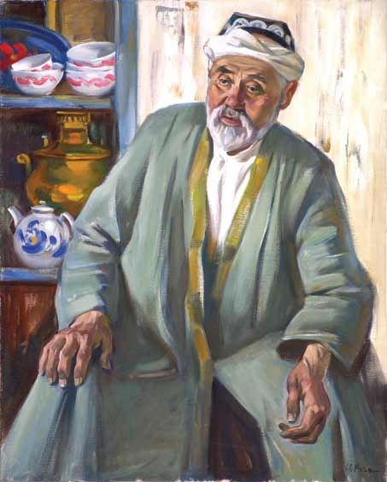
Дедушка
Всегда в семьях это самый главный, уважаемый человек.
Папин папа
Мамин папа
Старик
Пожилой мужчина
Фамилия- род, семейство

Slide 4
Семья – это счастье, любовь и удача…
Семья – это счастье, любовь и удача, Семья – это летом поездки на дачу.
Семья – это праздник, семейные даты, Подарки, покупки, приятные траты.
Семья – это труд,
друг о друге забота, Семья – это много домашней работы.
Семья – это важно! Семья – это сложно! Но счастливо жить одному невозможно!

Slide 5
Читаем вместе
Сильно одряхлел дедушка. Плохо он видел, плохо слышал; руки и ноги у него дрожали от старости: несет ложку ко рту и суп расплескивает

Slide 6
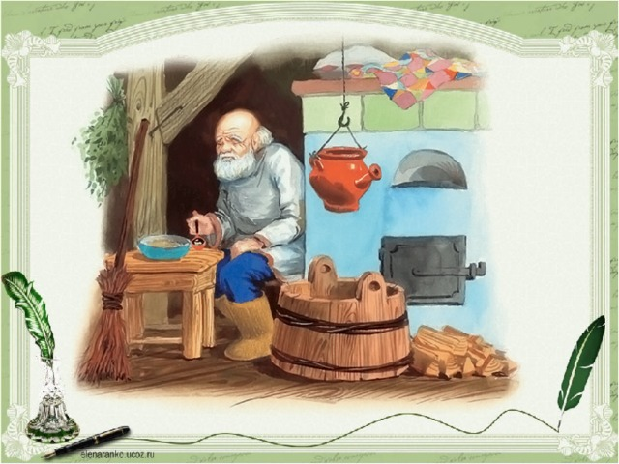
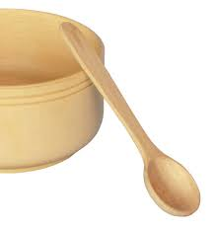
Не понравилось это сыну и невестке: перестали они отца с собой за стол сажать, запрятали его за печь и стали кормить из глиняной чашки.

Slide 7
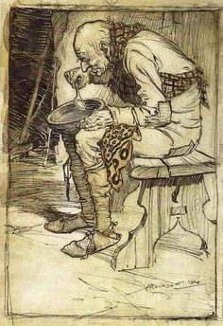
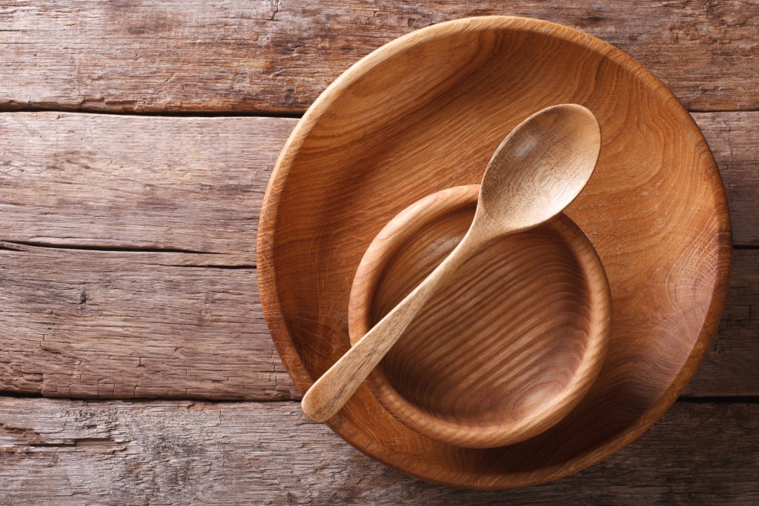
Задрожали руки у старика, чашка упала и разбилась. Пуще прежнего разозлились сын и невестка: стали они кормить отца из старой деревянной миски.

Slide 8
У старикова сына был свой маленький сынок. Сидит раз мальчик на полу и складывает что-то из щепочек. – Что ты делаешь, дитятко? – спросила у него мать.

Slide 9
– Коробочку, – отвечает дитя. – Вот как вы с тятенькой состаритесь, я и буду вас из деревянной коробочки кормить. Переглянулись отец с матерью и покраснели.

Slide 10
Полно с тех пор старика за печь прятать, из деревянной чашки кормить. Подсади на печь дедушку, тебя внуки подсадят. Уважай старика: сам будешь стар.

Slide 11
Назовите героев рассказа
Дедушка
Сын
Невестка
внук

Slide 12
Найдите описание дедушки
Сильно одряхлел дедушка. Плохо он видел, плохо слышал; руки и ноги у него дрожали от старости: несет ложку ко рту и суп расплескивает.

Slide 13
Что решили сын и невестка?
Перестали они отца с собой за стол сажать.

Slide 14
Куда они посадили дедушку? Какую посуду дали дедушке?
Запрятали его за печь, стали кормить из глиняной чашки.

Slide 15
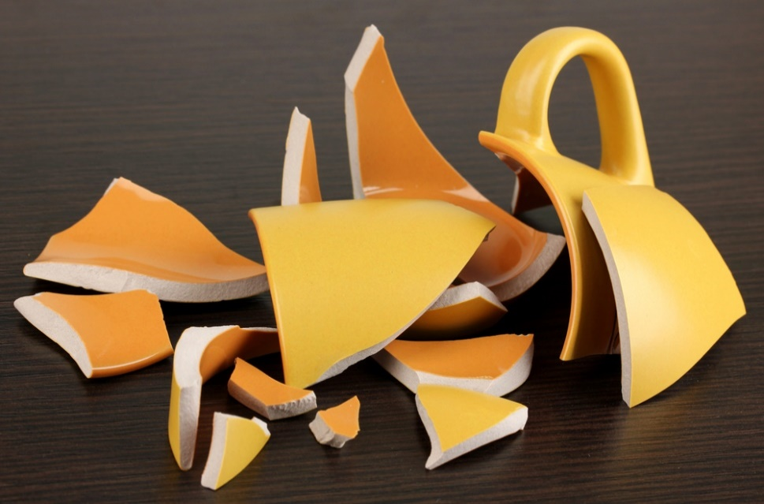
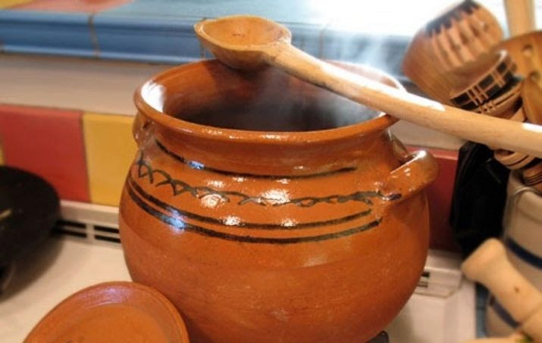
Что случилось с глиняной посудой?
Задрожали руки у старика, чашка упала и разбилась.

Slide 16
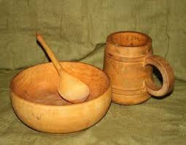
Как разозлились сын и невестка?
Пуще прежнего разозлились сын и невестка: стали они кормить отца из старой деревянной миски.

Slide 17
Сколько детей было у старикова сына?
У старикова сына был свой маленький сынок.

Slide 18
Как маленький мальчик проучил своих родителей?
-Вот как вы с тятенькой состаритесь, я и буду вас из деревянной коробочки кормить. Переглянулись отец с матерью и покраснели.

Slide 19
О чём забыли сын и невестка?
О заботе о ближнем: старый человек требует большего внимания и заботы.
В притче родственные связи (родство) между сыном и отцом есть. Но назвать их семьей – трудно, так как нет внимания, заботы.

Slide 20
Что нужно , чтобы семья была счастлива?
Чтобы семья была счастлива, дружна, крепка нужно быть внимательным, любить и уважать старших, заботиться о младших, помогать родителям, бабушке и дедушке.

Slide 21
Пословицы о семье
На что и клад, когда в семье лад.
В семье любовь да совет, так и нужды нет.
Где любовь, там горя нет.
Вся семья вместе, так и душа на месте.
Добрая семья прибавит разума-ума.
В родной семье и каша гуще.

Slide 22
Пусть в вашем доме всегда царит любовь, забота, терпение, взаимопонимание и тактичность, теплота, уют и взаимопонимание. Свято храните честь своей семьи. Умейте прощать и не помните зла. Ведь только сообща, в кругу семьи можно все преодолеть!

Slide 23
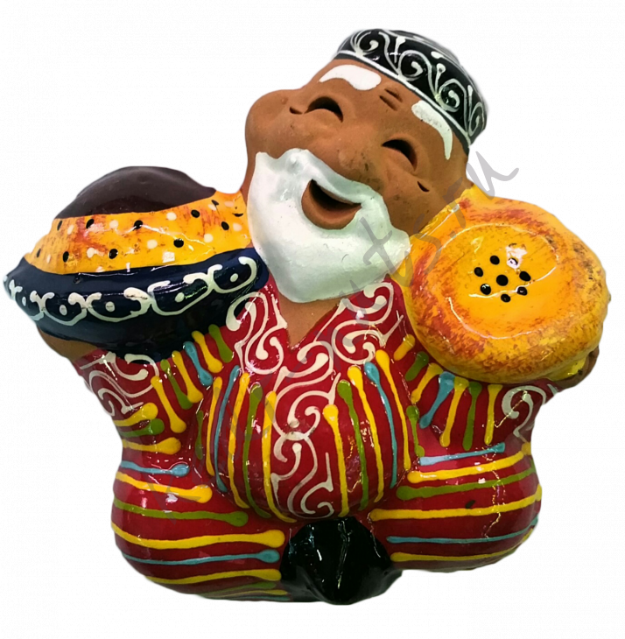
Задание на дом
Задание для самостоятельного выполнения
Сделать проект «Моя семья».
Прочитать притчу.
Ответить на вопросы задания.

Slide 24
Восточная притча
Жила семья, отец и мать, Их маленький сынок И старый -- дабы не соврать -- Престаренький дедок.
Ох, и хватало ж с ним хлопот. То не вкусна еда, Закрыть калитку в огород, Забудет, как всегда.
Огонь стараясь развести, Чуть дом не подожжёт. Средь ночи станет всех просить, Чтоб принесли компот.

Slide 25
Вот мужу говорит жена: «Нам стало тяжко жить. Дед старый выжил из ума, Вред может причинить.
В корзину деда посади, В лес отправляйся с ним. Оставь его, сам приходи. Авось и Бог простит!»
Едва стал собираться в путь, Тут голос за спиной: «Корзину, папа, не забудь Вновь принести домой»
«Зачем?» -- спросил, коль удивил Его сыночка глас. «Когда состаритесь и вы, Чтобы отнёс я вас!»

Slide 26
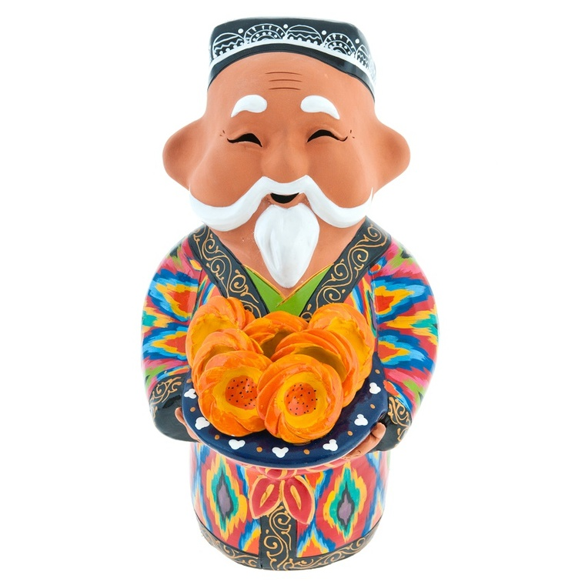
Восточная притча
Источник: https://pritchi.ru/id_1591
Притча — это короткая история, в которой заключена мудрость наших предков. Зачастую притчи для детей являются поучительными рассказами на какую-либо нравственную тему.

Slide 27
Дедушка и внучек. 1871.
Картина Василия Перова о дедушке и внуке наполнена любовью. Вот и главный герой, сидящий на грубо сколоченной скамье старик. К нему доверчиво прислонился внучек – шустрый мальчуган с озорными глазами и шапкой волнистых русых кудрей. Он подставил деду свою голову, а тот расчесывает непослушные волосы деревянным гребнем. Для такого важного дела они оба отставили свои повседневные занятия. Картина передаёт теплые отношения деда и внука. Им так хорошо и уютно вместе, они счастливы этим моментом, именно здесь и сейчас. И не важно какое вокруг убранство, если рядом есть родная душа.

Slide 28
Родители выбрали для сына лучшего учителя.
Утром дед повел внука в школу. Когда дед и внук вошли во двор, их окружили дети. Увидев старого человека в далеко не новой одежде, дети начали смеяться.
— Какой смешной старик, — засмеялся один мальчик. — Эй, маленький толстяк, — скорчил рожицу другой. Дети кричали и скакали вокруг деда и внука. Тут учитель позвонил в колокольчик, объявляя начало урока, и дети убежали.

Slide 29
Дедушка решительно взял внука за руку и вышел на улицу.
— Ура, я не пойду в школу, — обрадовался мальчик. — Пойдешь, но не в эту, — сердито ответил дед. — Я сам найду тебе школу.
Дед отвел внука в свой дом, поручил его заботам бабушки, а сам пошел искать лучшего учителя.
Увидев какую-нибудь школу, дед заходил во двор и ждал, когда учитель отпустит детей на перерыв. В некоторых школах дети не обращали на старика внимания, в других — дразнили его.

Slide 30
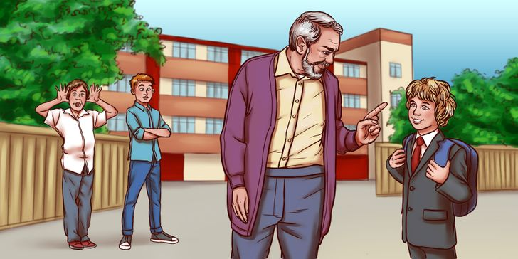
Дед молча поворачивался и уходил.
Наконец он вошел в крохотный дворик маленькой школы и устало прислонился к ограде. Зазвенел звонок, и дети высыпали во двор школы.
— Здравствуйте, дедушка! Может, Вам принести воды? — послышался голосок девочки. — У нас во дворе есть скамейка, хотите сесть и отдохнуть? — предложил один мальчик. — Может, Вам позвать учителя? — спросил другой.

Slide 31
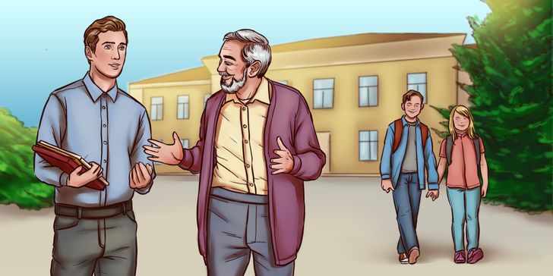

Slide 32
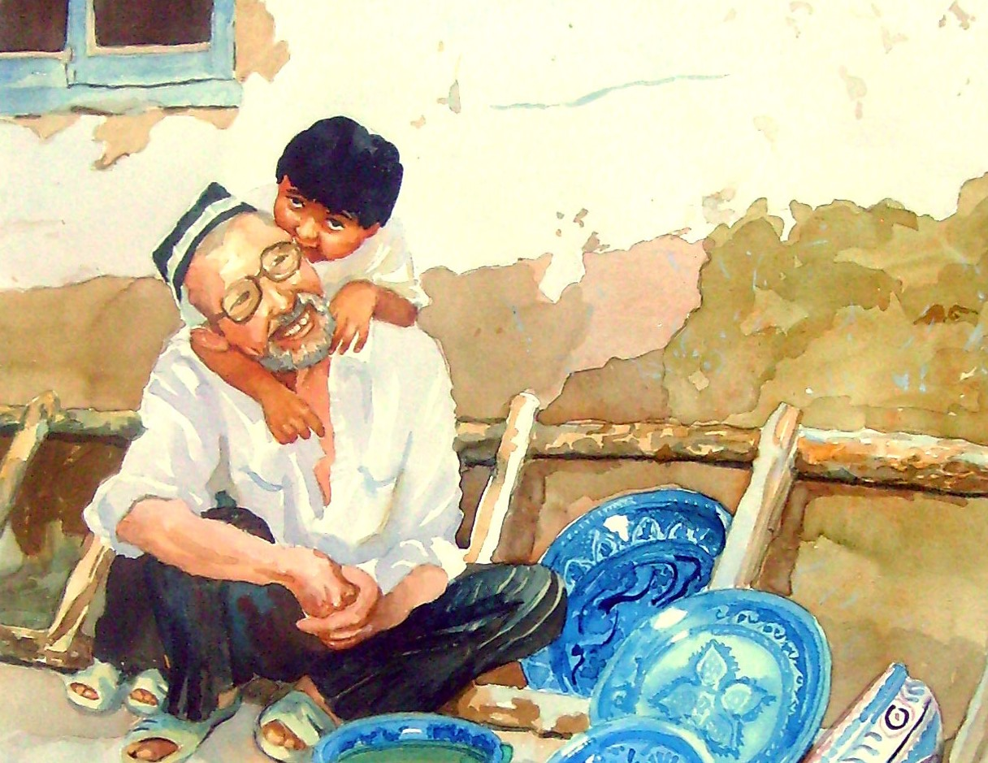
КРАСИВАЯ ЛОЖЬ ДЕДУШКИ
После собрания, посвященного Дню Победы, мы сразу принимались «делить» дедов -ветеранов. – Дед Юлдаш – наш. – Однорукий дед Саттар бобо – наш. – Деда Чутбая берем мы. – А дед Тали – 9А… Разделившись по классам, мы с неподдельным интересом слушали фронтовые рассказы наших дедушек. Прошло много лет. Безоблачное и беззаботное детство улетело за нашими дедушками – фронтовиками. Сегодня в кишлаке не осталось ни одного участника войны. С собой они забрали и всю боль и горе, которые принесла война людям.
Кучкар Норкобил

